Slide 1
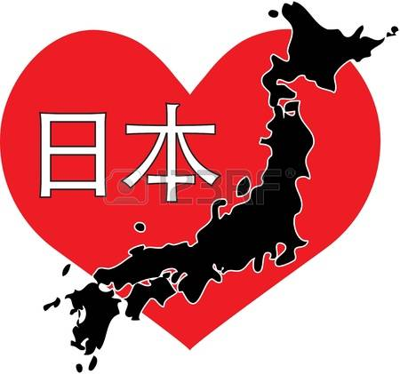

Slide 2
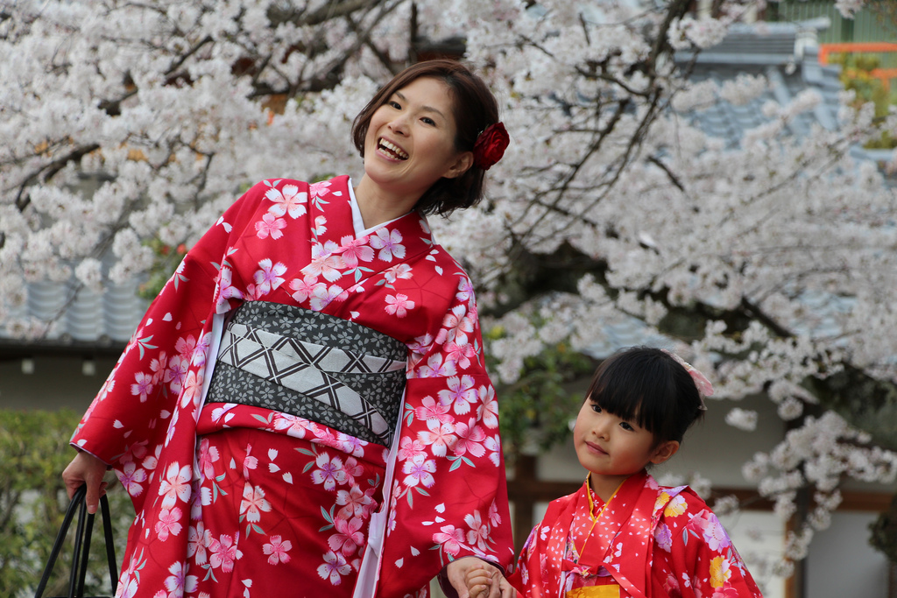
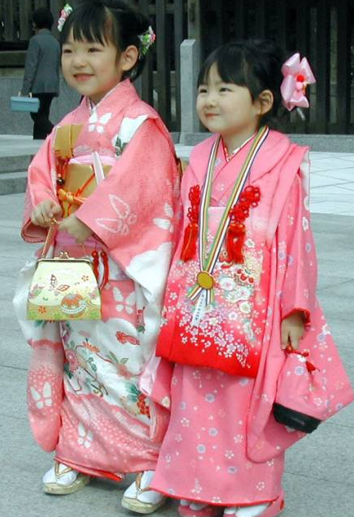
Хина-в переводе с японского кукла
Мацури-любой праздник

Slide 3
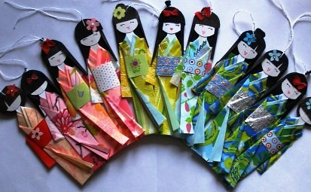
Хина –мацури, праздник японских девочек
Ана-сама, бумажные куколки

Slide 4
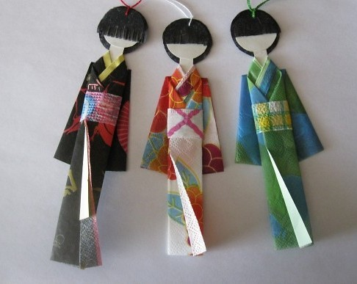
Ана-сама(старшая сестра), декоративные бумажные куклы. Миниатютными и упрощёнными вариантами шимоцуке являются куклы Ана-сама, что в перводе означает "старшая сестра".

Slide 5
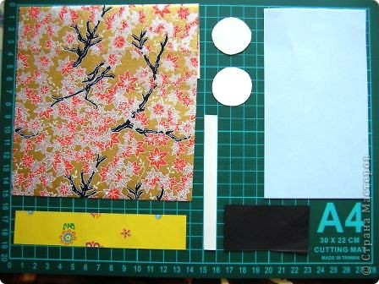
Васи-бумага для изготовления кукол

Slide 6
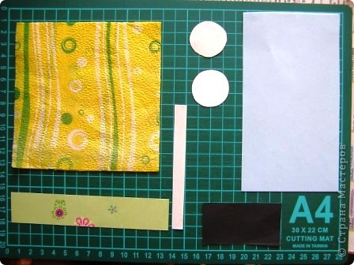
Что используем мы?
Салфетки, цветная бумага, фантики, клей карандаш.

Slide 7
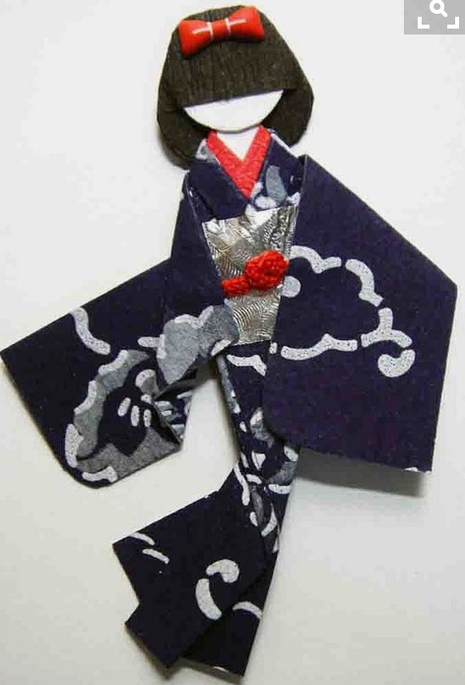
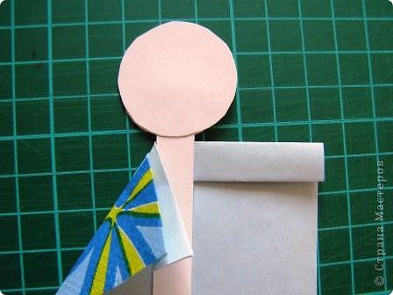
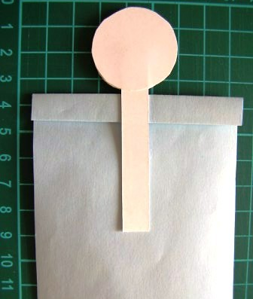
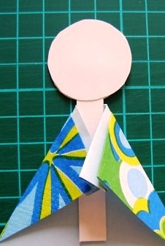
Кимоно
Кимоно – национальная одежда в Японии.
Все кимоно представляю собой прямокроенный халат с широкими рукавами.

Slide 8
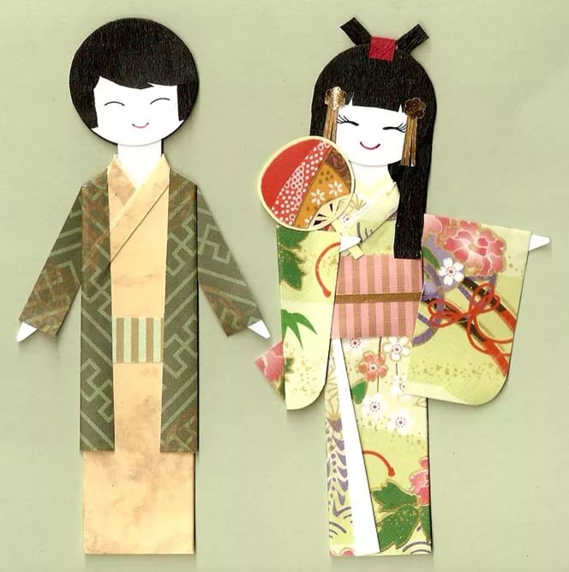
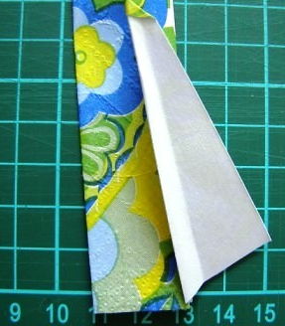
Кимоно - запахивается на груди на правую сторону и у мужчин и у женщин.

Slide 9
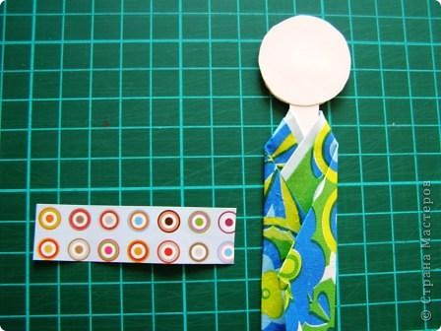
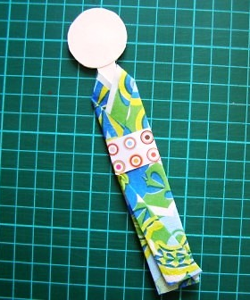
Оби- японский пояс, которым стягивали женское кимоно
Женский оби- более 30 сантиметров в ширину и четырех метров в длину. Оби обматываю несколько раз вокруг талии и затягивают на нижней части спины бантом.

Slide 10
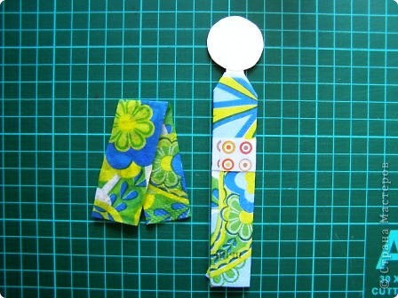
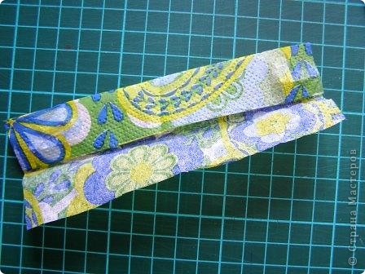
Сакральное значение приобрел и узел на поясе

Slide 11
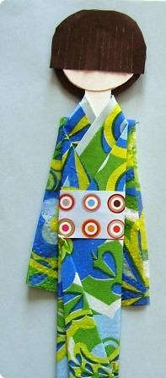
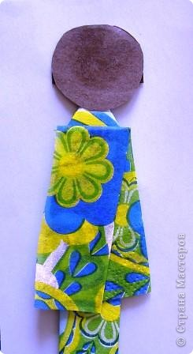
. Каждый род имел свой <фамильный> узел, который был знаком-меткой и амулетом, охранявшим от злых сил.

Slide 12
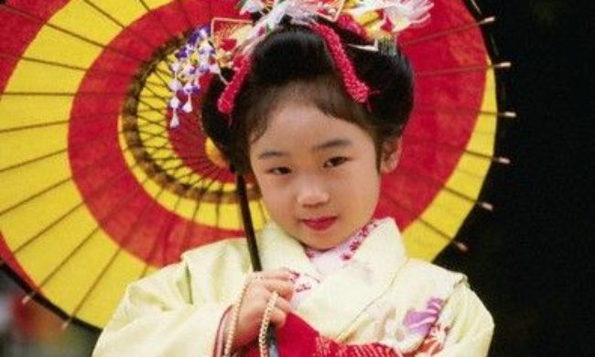

Slide 14
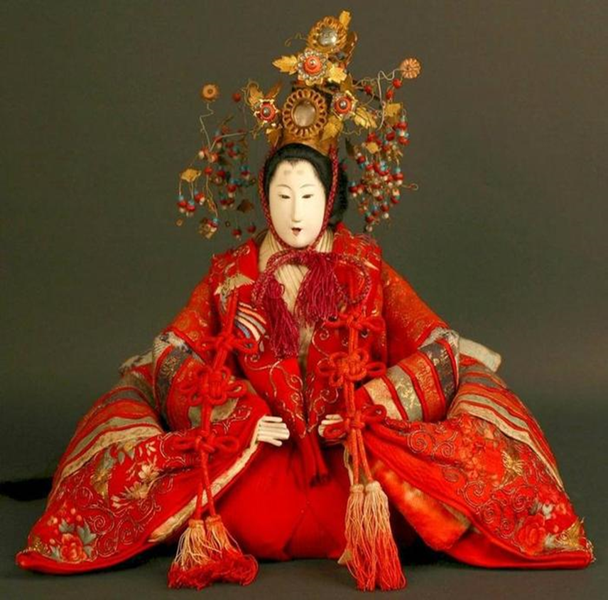
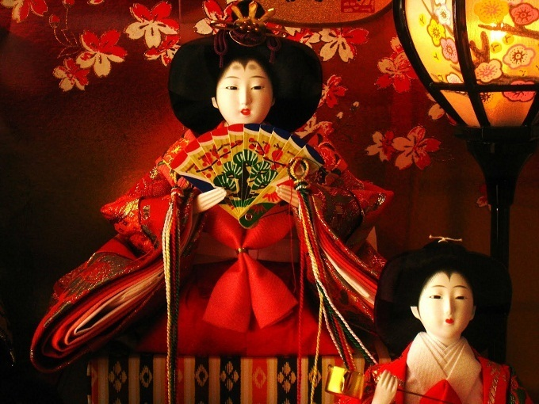

Slide 16
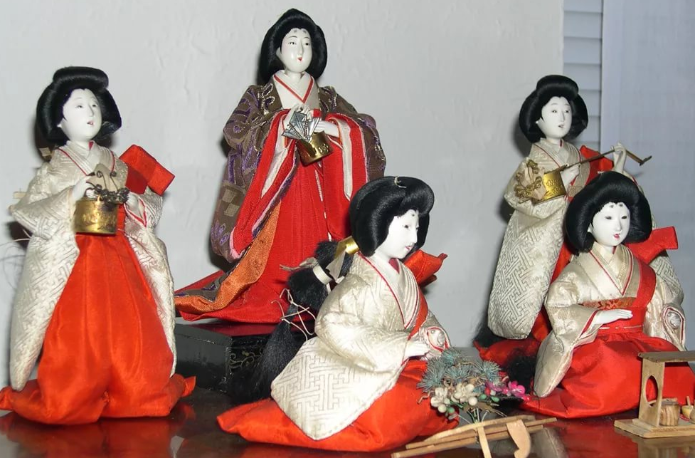
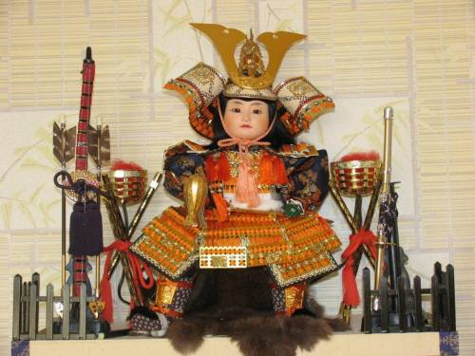
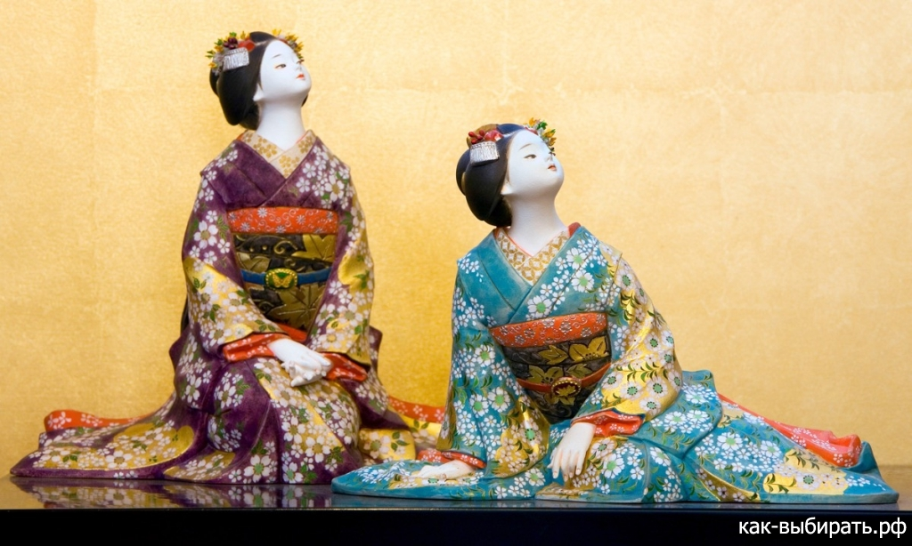
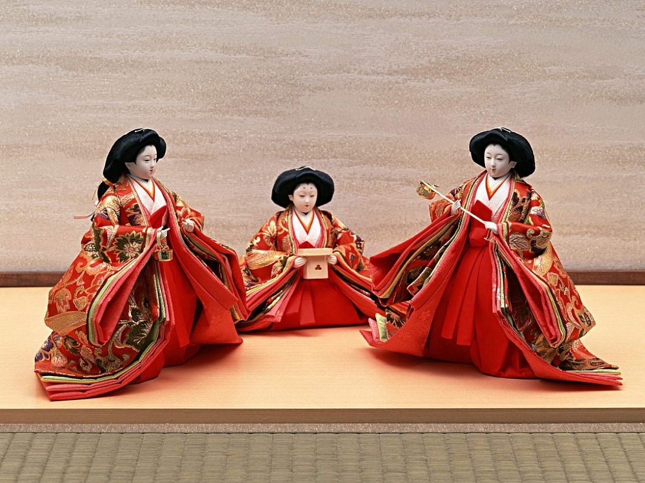

Slide 17
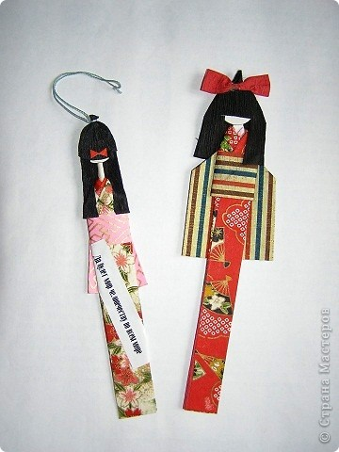
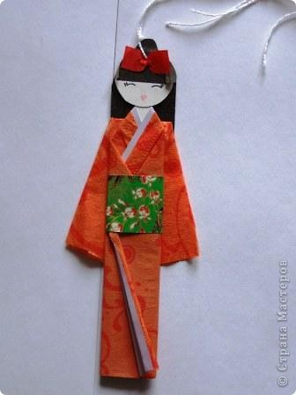
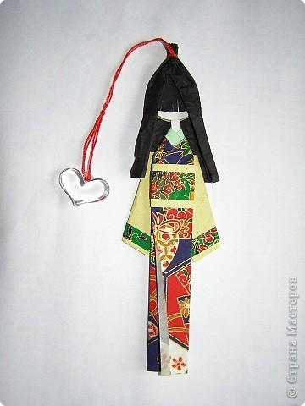
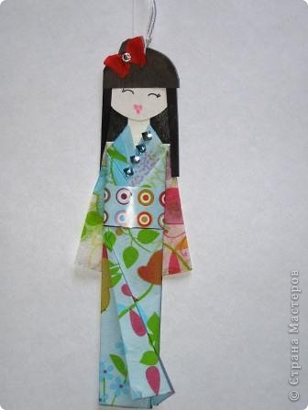
Прически Древней Японии поражают своей оригинальностью и сложностью. У японцев от природы черные волосы, цвет которых они никогда не изменяли.
Женские прически напоминали экзотические цветы.
У девушек прически были легкими и простыми.
У замужних - более плотными и массивными.
Придворные знатные дамы носили парики .

Slide 18
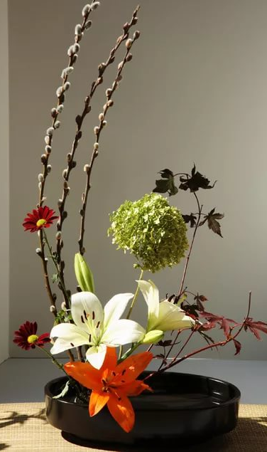
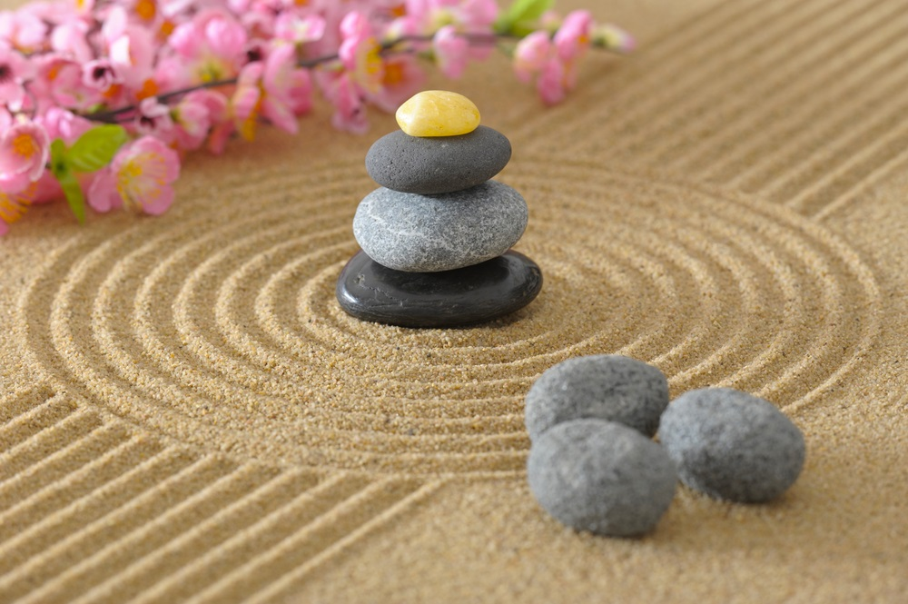
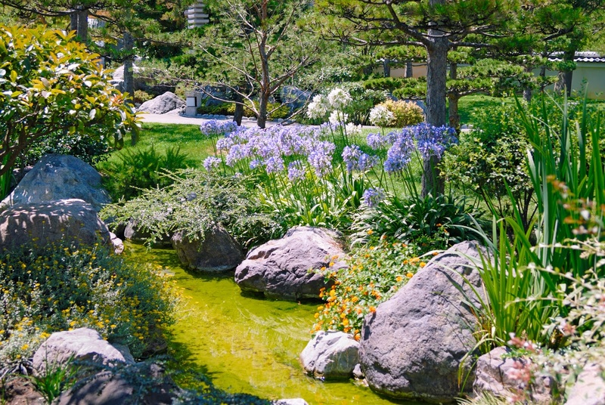
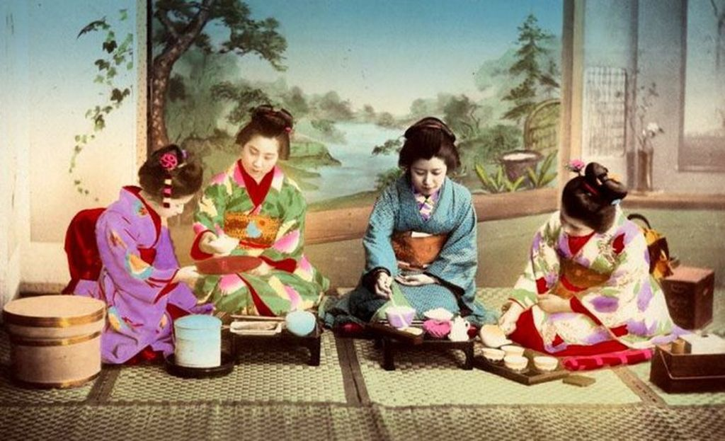

Slide 19
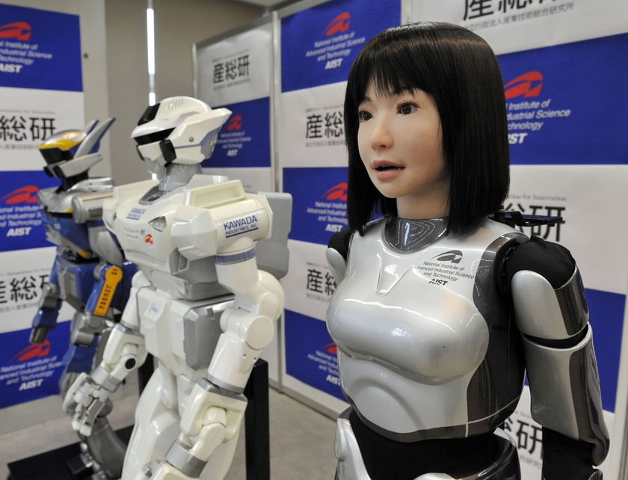
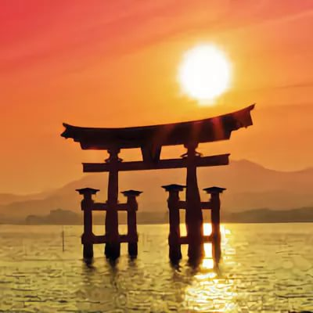
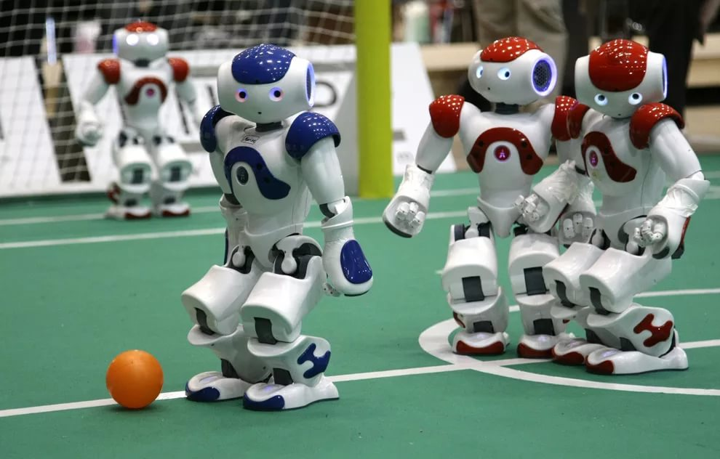
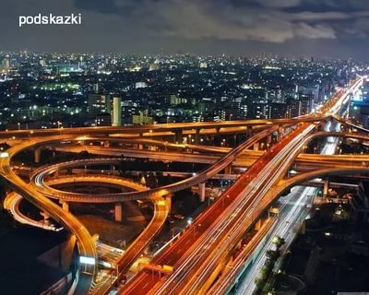

Slide 20
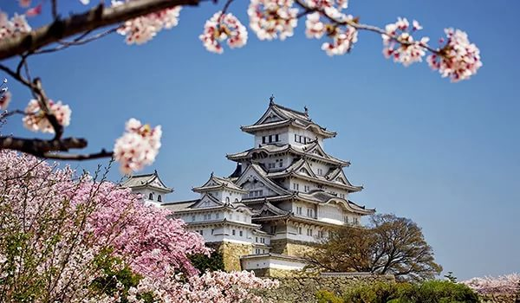
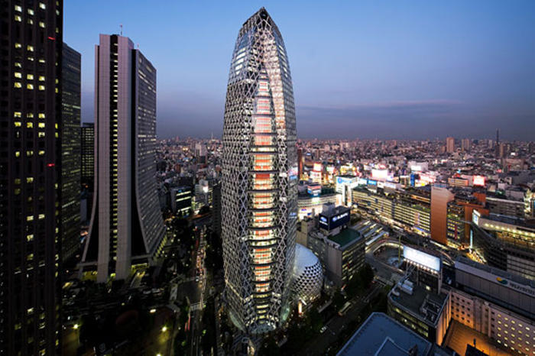
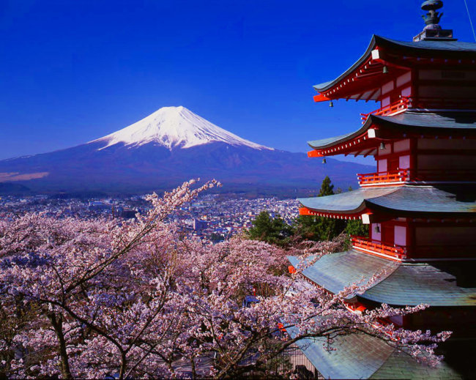
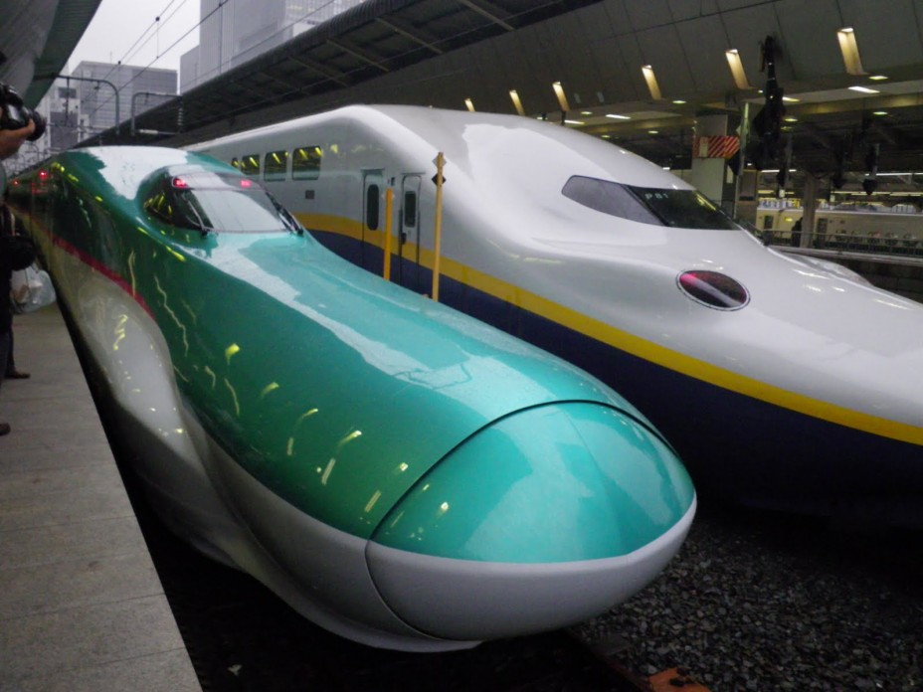

Slide 21
Задание 1: Что бы вы рассказали о 2,3 и 4 слайде?
Задание 2: Попробуйте сами изготовить из подручного материала( салфетки, оберточная бумага и проч.) куклу АНА-САМА

Slide 22
Руководитель студии АКВАРЕЛЬКА Салимова Майя Валерьевна
Домашние работы высылайте мне в WhatsApp +79221352765 Майя Валерьевна ( подписывайте свою фамилию ,имя, класc) Е-mail mayasalimova@gmail.com (подписывайте свою фамилию ,имя, класс)
Либо своему классному руководителю

Slide 23
有難う 御座います.
Большое спасибо

